Slide 1
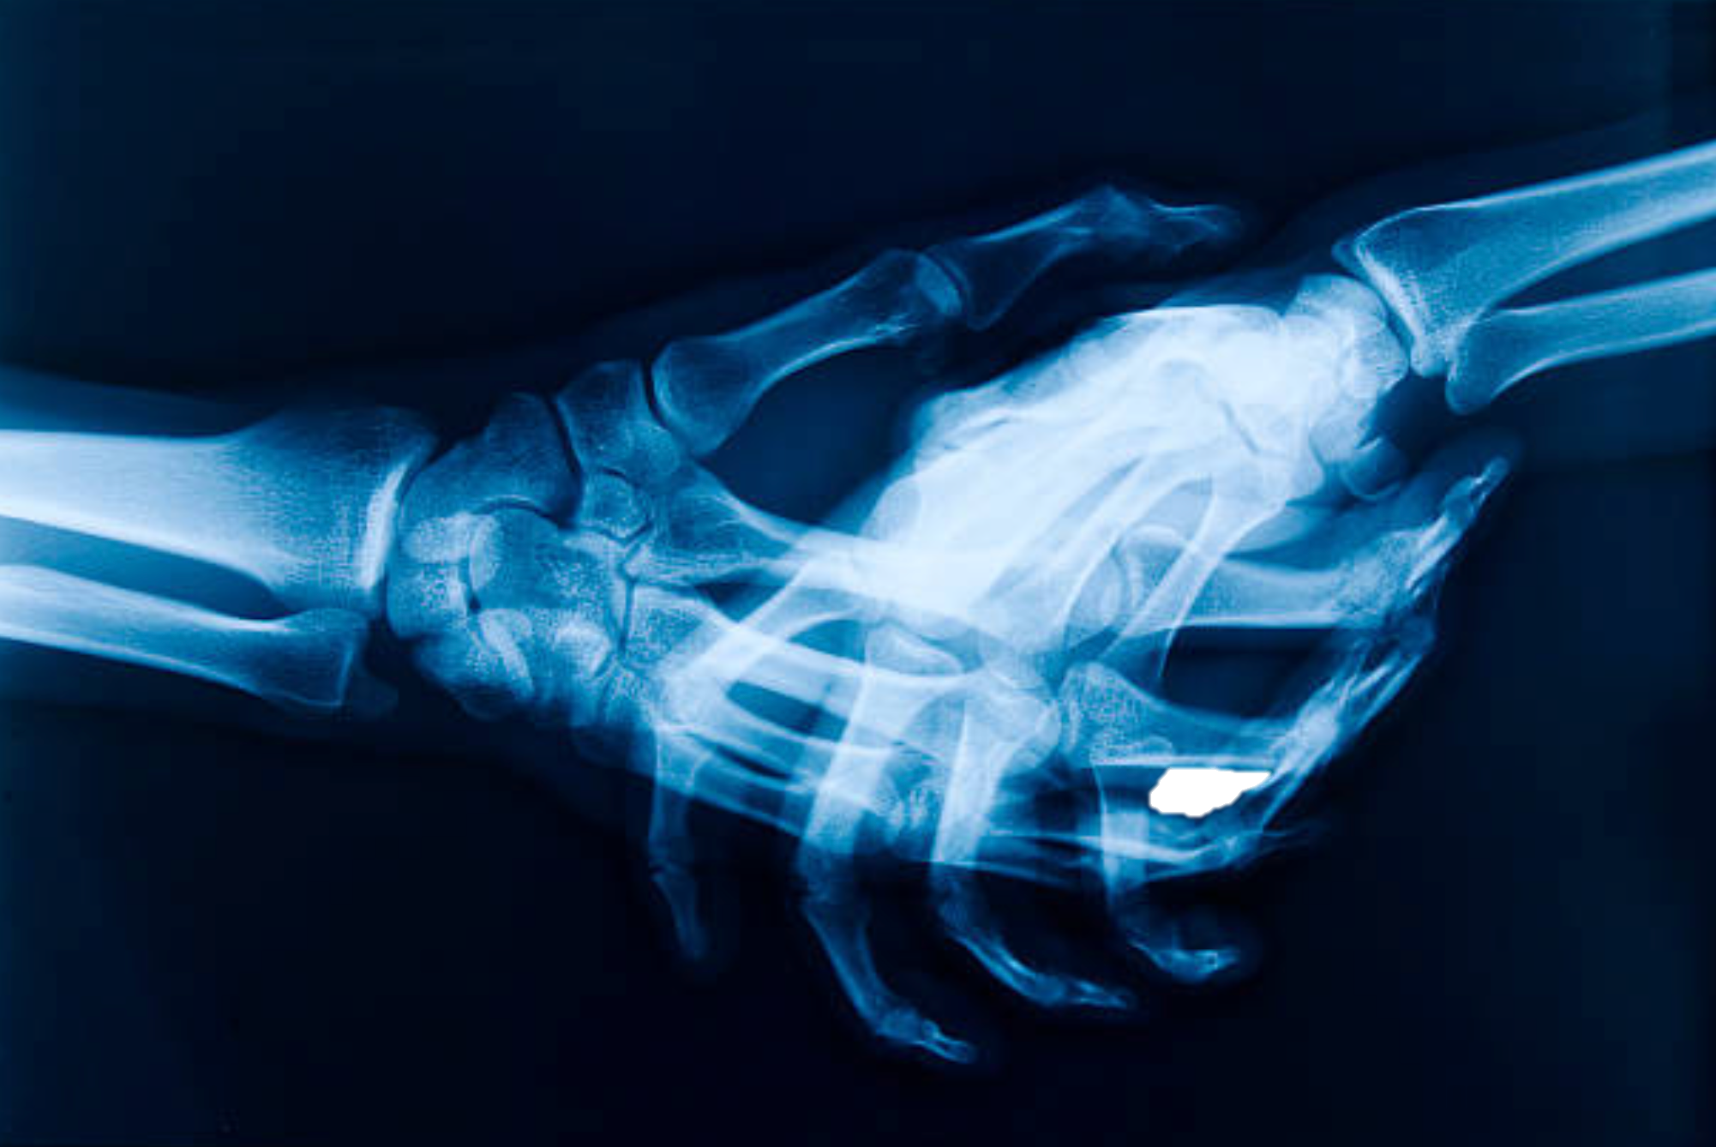
INTRODUCTION
Objectif principal
Performance diagnostique TDM vs IRM
Référence : histopathologie
But: Discriminer bénin et malin
Objectif secondaire
Définir un seuil quantitatif
TDM: Densité tumeur/graisse
IRM T1: signal tumeur/graisse
Hypothèse: Performances diagnostiques comparables scanner - IRM se :

Slide 2
MATÉRIEL ET MÉTHODES
Patients éligibles : 118
Critères d’exclusion :
- Absence de TDM : 19
- Absence d’IRM : 1
- Intervalle TDM–IRM > 3 mois : 1
- Absence de biopsie : 21
- Refus du patient / impossibilité d’obtenir le consentement : 8
Critères d’inclusion :
- Âge ≥ 18 ans
- TDM et IRM ≤ 3 mois
- Biopsie avec confirmation histologique
Patients inclus : 67

Slide 3
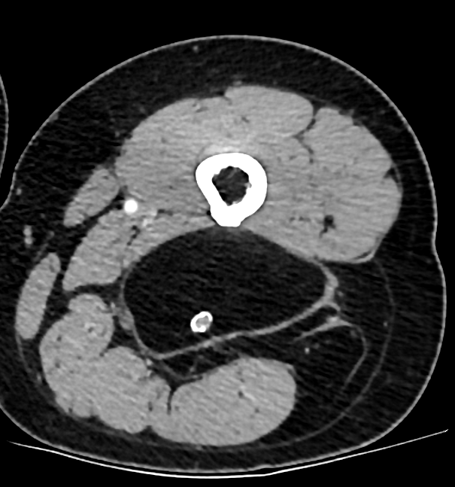
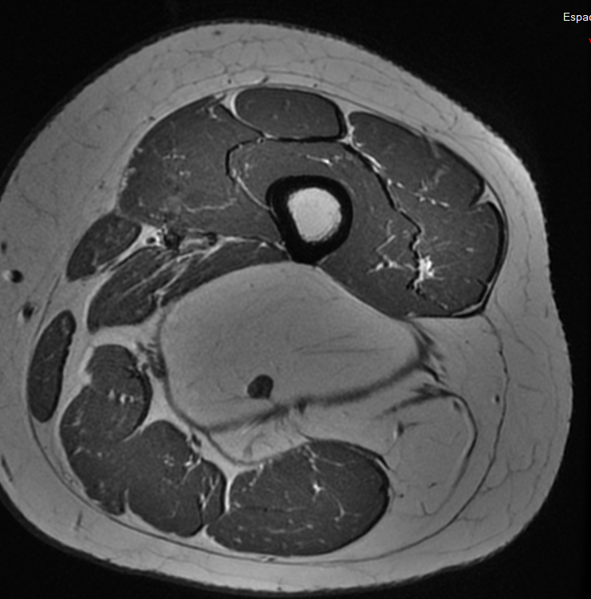
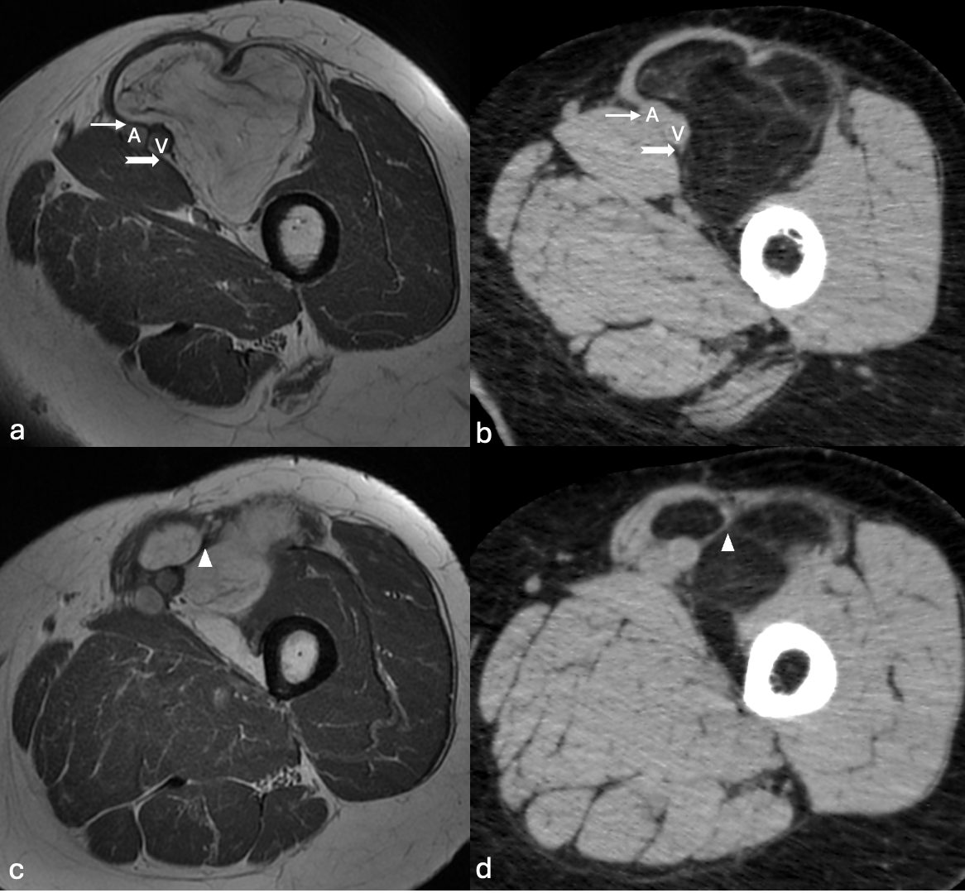
s
RÉSULTATS
ANALYSE MORPHOLOGIQUE
Excellente sensibilité pour la detection des critères de malignité (Se à 95%, Sp à 36%)
Prédiction globale de malignité
κ = 1.00 (IC 95% : 1–1)

Slide 4
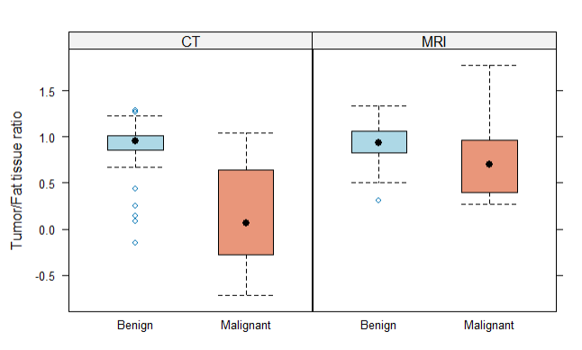
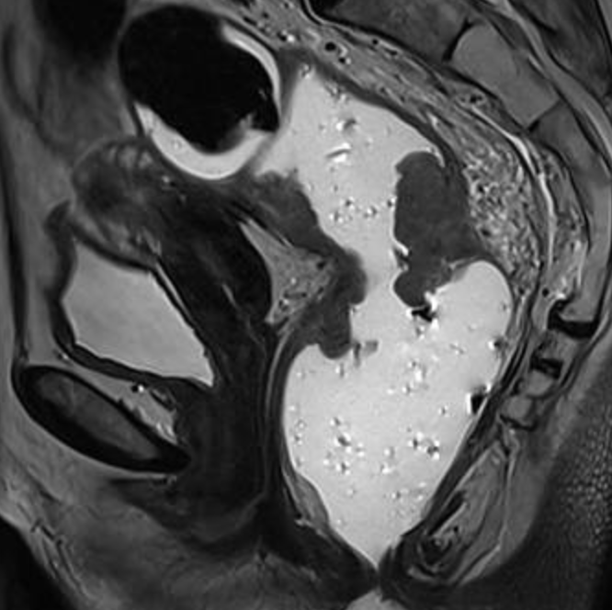
RÉSULTATS
PARAMÈTRES QUANTITATIFS : DISTRIBUTIONS ET REPRODUCTIBILITÉ
Ratio T/G | CT | IRM T1
p | <0,001 | 0,021
ICC | 0,98 (IC95 % 0,96–0,99) | 0,95 (IC95 % 0,92–0,97)

Slide 5
z
TAKE HOME MESSAGES
Critères de malignité : scanner et IRM performances comparables
Analyse morphologique : sensibilité élevée, spécificité limitée
Quantification CT (ratio tumeur/graisse) : meilleure discrimination
Seuil de Youden pour le ratio de densité tumeur/graisse : 0,83
IRM: non systématique si scanner concluant
Scanner : alternative pragmatique, délais/coûts réduits

